Slide 1
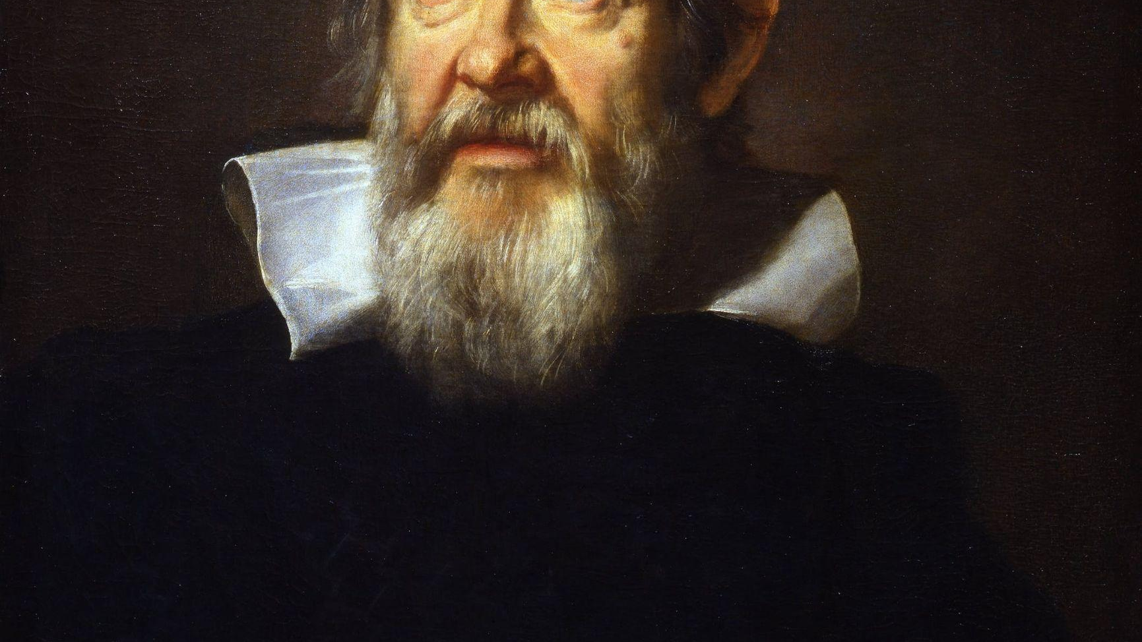
Galileo Galilei
Incontro tra letteratura e scienza

Slide 2
Indice
Biografia (3)
  Gli anni fiorenti e il conflitto con la chiesa (4)
Il Saggiatore (5)
Il Dialogo sopra i due massimi sistemi del mondo, tolemaico e copernicano (6)
  Struttura: Il Dialogo sopra i due massimi sistemi (7)

Slide 3
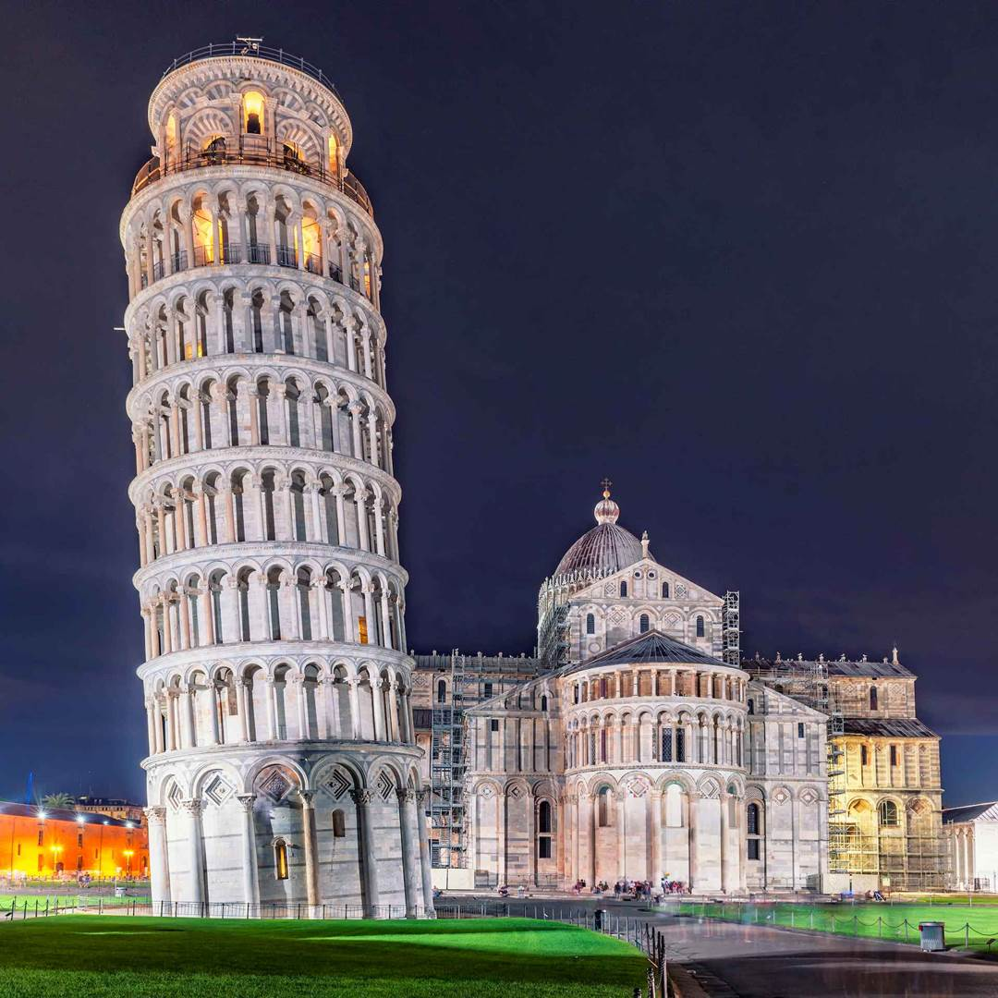
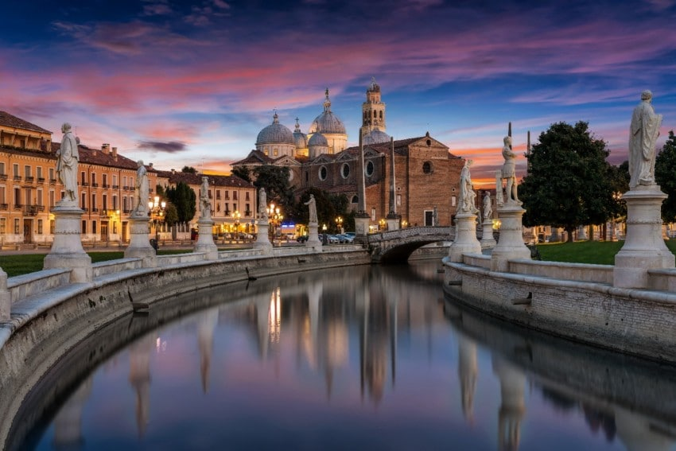
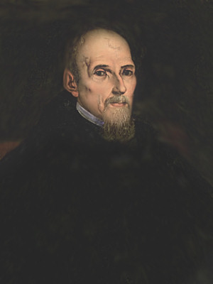
Biografia
Nasce e studia a Pisa, si dedica allo studio della matematica e della fisica.
Si trasferisce a Padova, e lì compie le sue più grandi scoperte scientifiche e opere letterarie. Qui rimane 18 anni e trascorre il suo periodo più fiorente, grazie alle amicizie ottenute e alla libertà di espressione che vigeva.
Notes:
Educazione umanistica. Nel periodo universitario a Pisa, scopre: isocronismo del moto pendolare. Costruisce Bilancetta idrostatica per misurare il peso specifico dei corpi.
Veneto (libertà) Paolo Sarpi <-> Istoria del Concilio tridentino

Slide 4
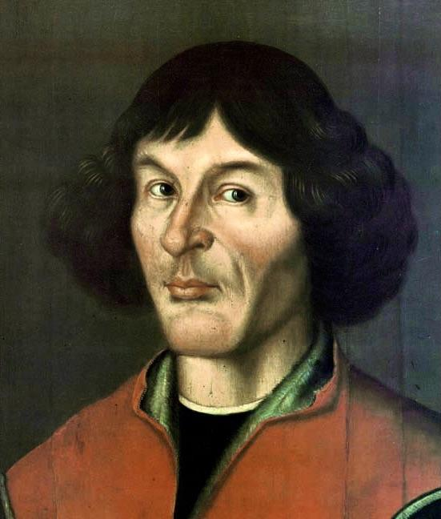
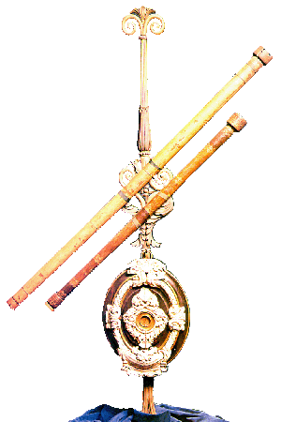
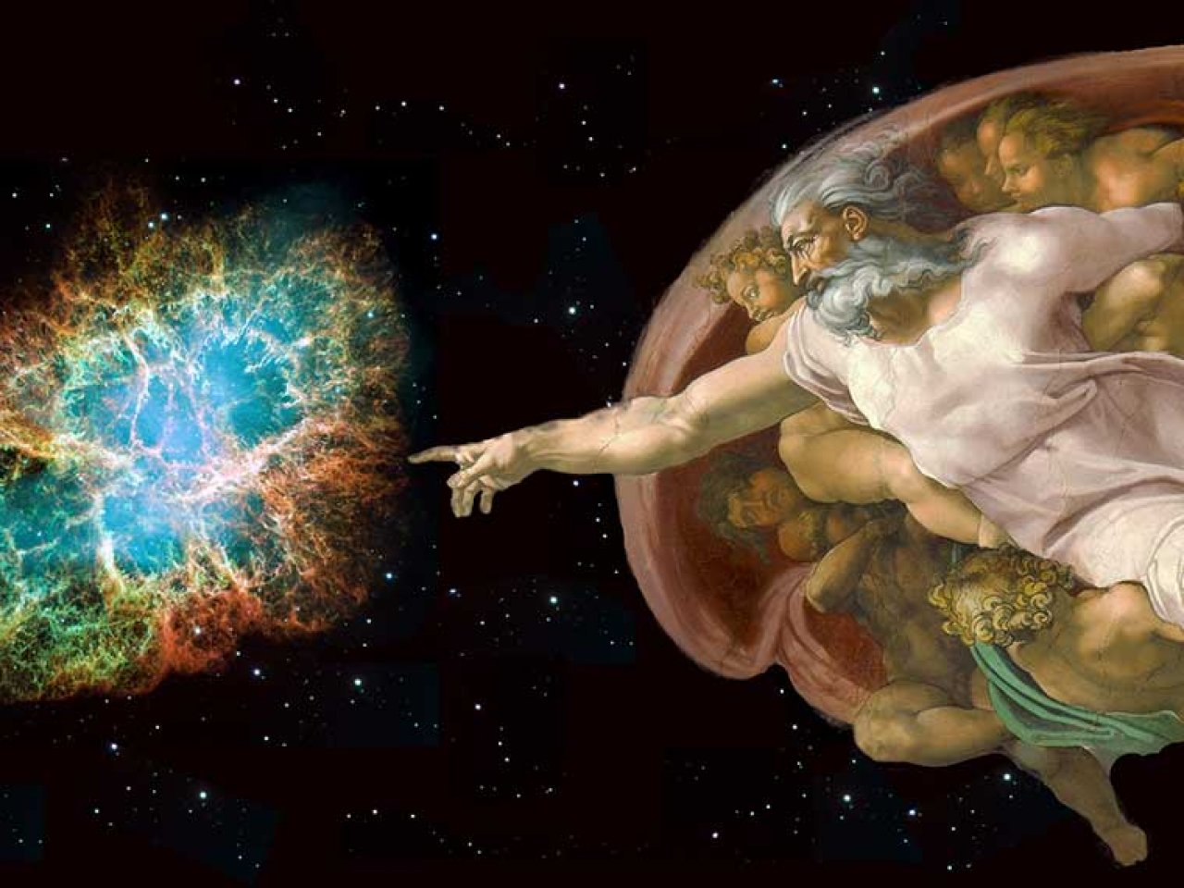
Gli anni fiorenti e il conflitto con la chiesa
Negli anni a Padova, perfeziona il cannocchiale olandese che gli permette di compiere svariate scoperte, per esempio: l’esistenza di nuovi astri e delle macchie lunari.
Pubblica il Sidereus Nuncius e altre opere in cui conferma in modo implicito la teoria eliocentrica.
Tra il 1613-5 scrive le famose “Lettere copernicane” in cui sostiene che la divisione tra scienza e fede è inevitabile.
Notes:
nuovi astri -> satelliti di giove, saturno e il suo anello, le fasi di venere. http://www.brera.inaf.it/~covino/DVG/NEW/A1002OSS.HTM
altre opere pag139
siderus nota -> dubiti sulla ortodossia
Lettere copernicane -> sant’uffizio

Slide 5
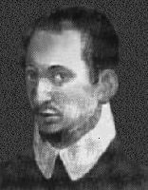
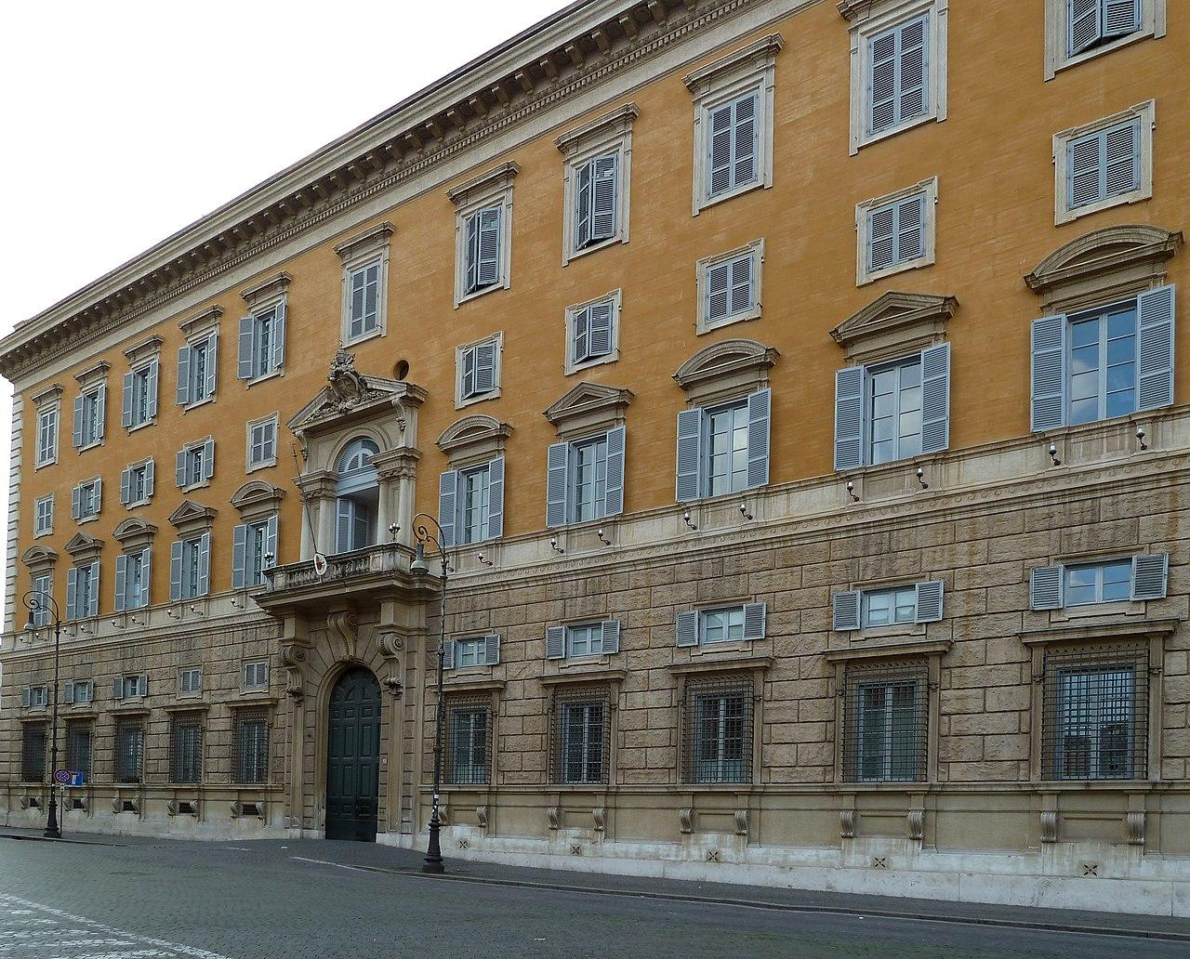
Il Saggiatore
Viene condannato dal Sant'Uffizio nel 1616 come eretico. Non si arrende e continua con le sue ricerche.
Nasce il Saggiatore, un libro che critica la posizione di Orazio Grassi in Libra astronomica ac philosophica sull’apparizione delle comete.
Galileo delinea l’ideale della nuova scienza che deve esaminare la realtà in modo oggettivo.
Notes:
immagine -> conosciuta dalla fondazione al 1908 come Santa Inquisizione e successivamente come Sant'Uffizio, è l'organismo della Curia romana incaricato di promuovere e tutelare la dottrina della Chiesa cattolica. Eretto 21 luglio 1542.
SAGGIATORE ANTIARISTOTELICO (ARTISTOTELE è stato un filosofo dell’antica grecia che ha influenzato molto la chiesa cattolica odierna) E ANTIDOGMATICO. Lui era contrario all’ipse dixit, per sfondarlo utilizzava la matematica che era secondo lui la verità assoluta. Fatto sta che lui non metterà mai in dubbio la verità della fede.

Slide 6
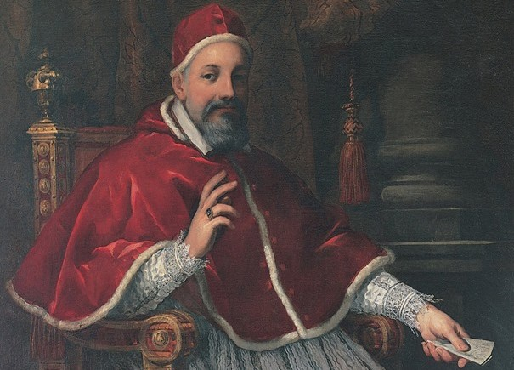


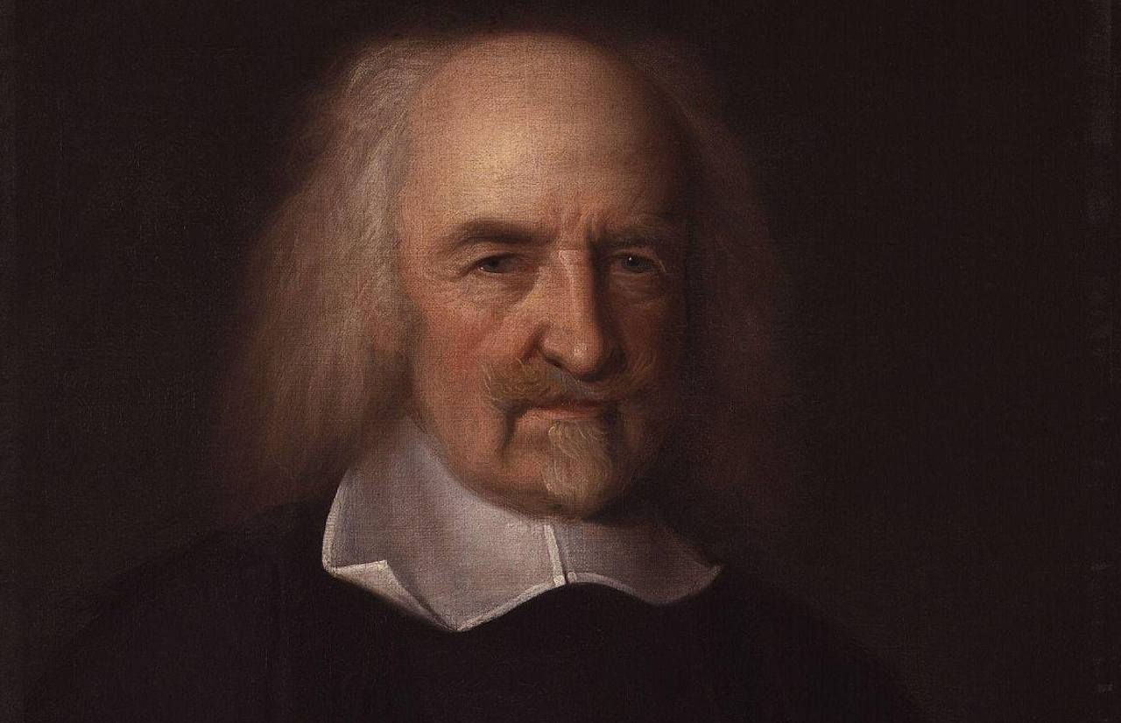
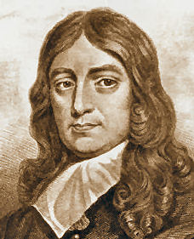
Il Dialogo sopra i due massimi sistemi del mondo, tolemaico e copernicano
Maffeo Barberini, conosciuto dopo come Urbano VIII, nel 1623 diventa papa.
Galileo ne approfitta e pubblica, sotto l’autorizzazione dal papa, nel 1630 il Dialogo sopra i due massimi sistemi del mondo, tolemaico e copernicano.
La pubblicazione dell’opera gli costò un periodo di carcere a Roma e il carcere perpetuo a Siena e poi a Arcetri. In quest’ultima località ricevette la visita da parte di Hobbes e Milton. Perse la vista del tutto ma non si arrese e tramite il dettato pubblica altri libri.
Notes:
Urbano VIII -> solo bozza del libro di galileo
Gli ultimi suoi anni di vita perde la vista e la figlia che lo aveva curato. Con la dettatura riesce a pubblicare nuovi libri Discorsi e dimostrazioni matematiche sopra due nuove scienze (vengono gettate le basi della meccanica razionale moderna) e sul candore lunare. Nel 1640 muore.

Slide 7
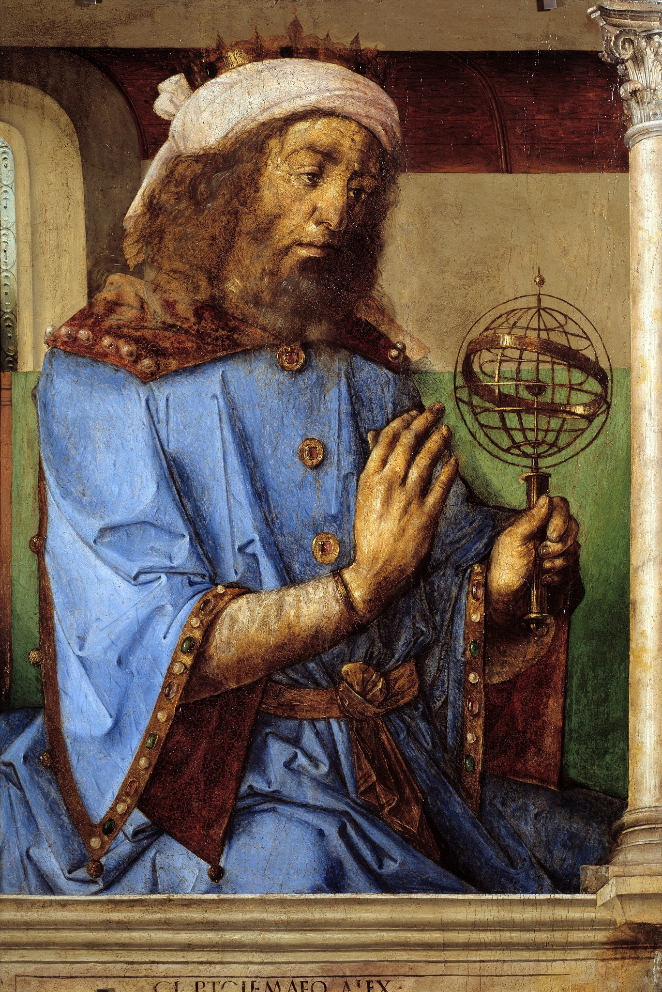
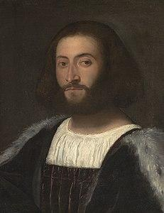
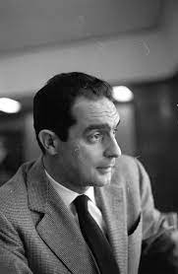
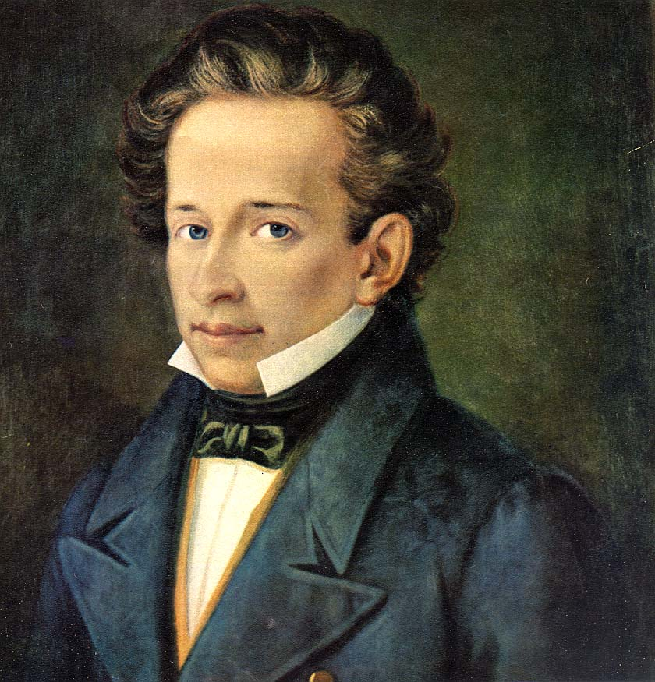
Struttura: Il Dialogo sopra i due massimi sistemi
L’opera è un trattato scientifico sotto forma di dialogo tra due fazioni: quella copernicana sostenuta da Filippo Salviati e Francesco Sagredo, invece quella tolemaica difesa da Simplicio.
L’opera è suddivisa in quattro giornate in cui si discute di diversi temi. Si ispira all’Ariosto come ideale di scrittura. L’ironia, il giudizio tagliente, la ricerca di un effetto sorpresa, l’uso dei paragoni e efficacia persuasiva sono i fattori che hanno reso grande quest’opera e che ha ispirato vari autori come Calvino e Leopardi.
Notes:
Filippo Salviati fu uno scienziato italiano. Sagredo era l’amico che si era fatto in veneto. Simplicio è un nome inventato.
1° giorno - rapporto terra e gli astri 2° - autorità di aristotele 3° - il problema delle maree 4° - moto orbitale della terra intorno al Sole
Foto Tolomeo <-> un astronomo

Slide 8
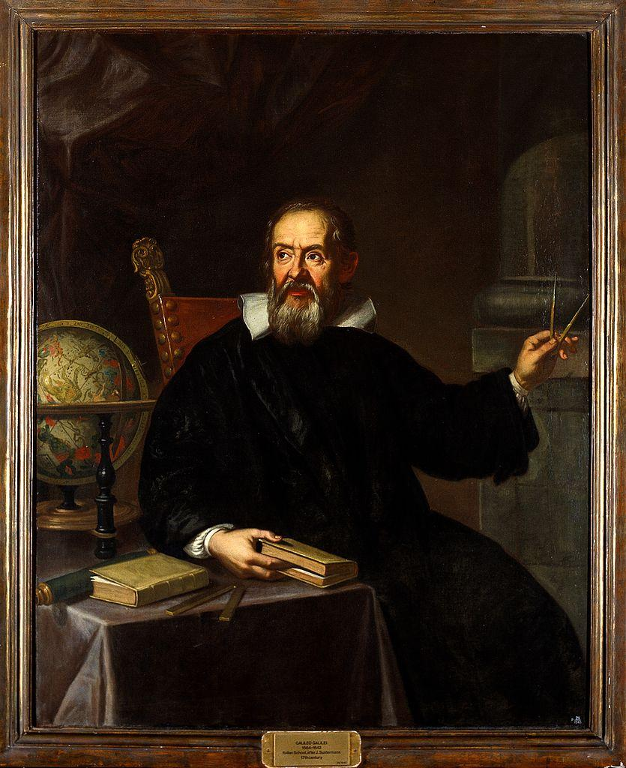
Grazie per l’attenzione
Presentazione di Francesco Affinito

